Slide 1
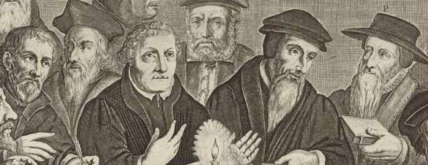
Kalvín a kalvinismus
Křesťanství II

Slide 2
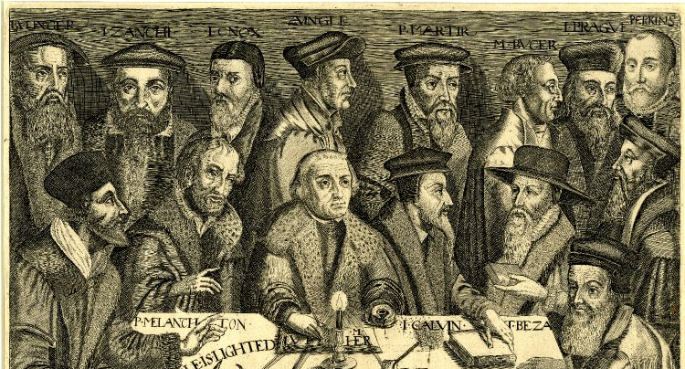

Slide 3
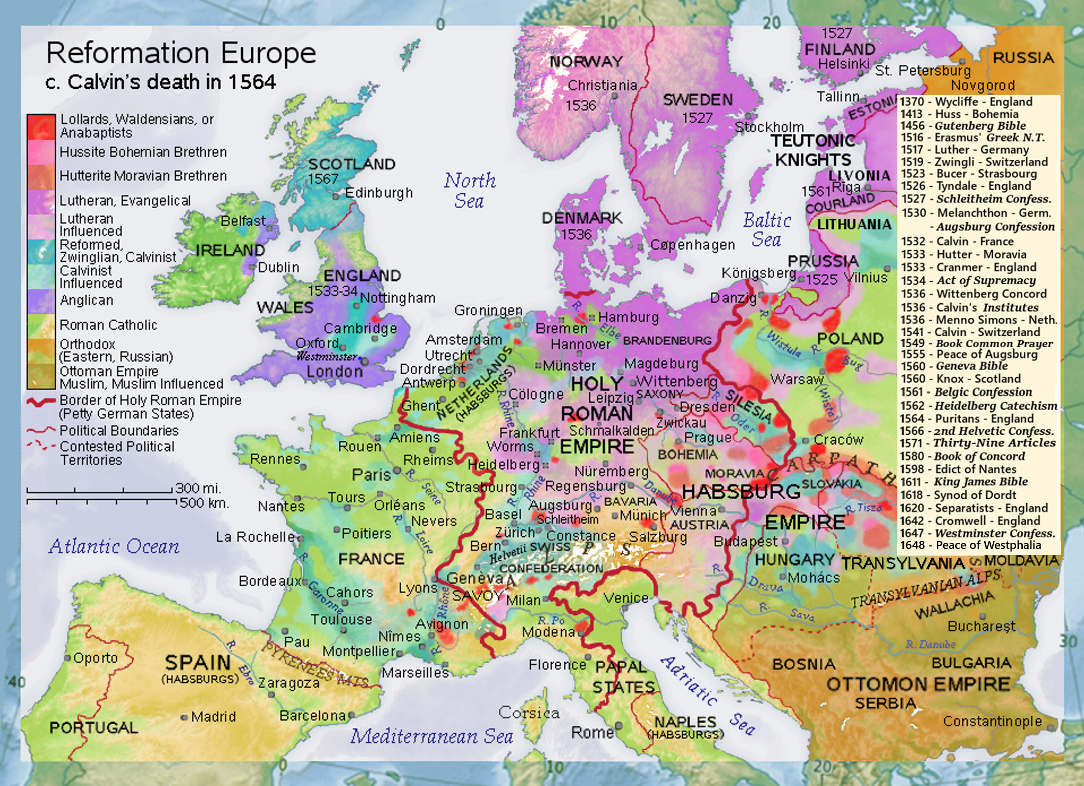

Slide 4
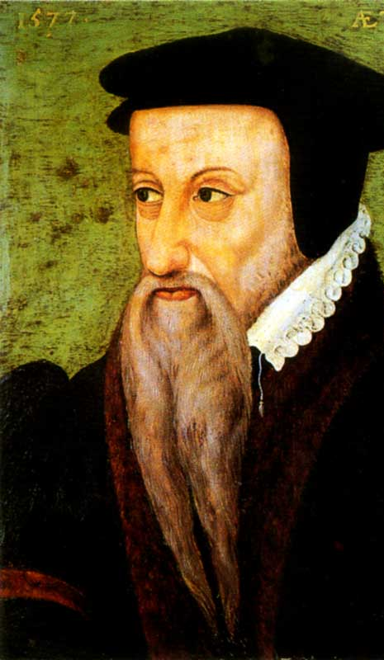
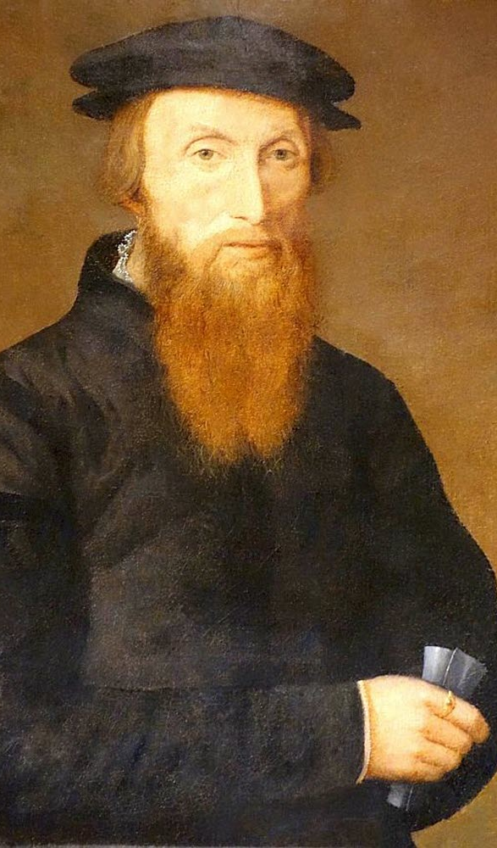
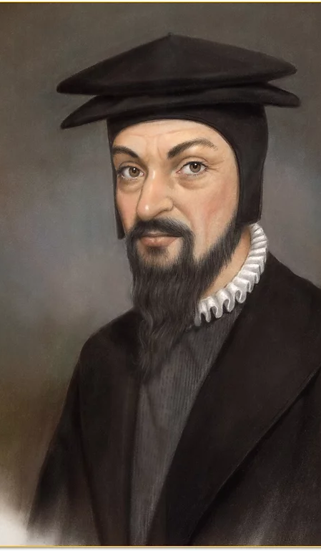
Theodore Beza (1519-1605)
Guillaume Farel (1489-1565)
Pierre Viret (1511-1571)

Slide 5
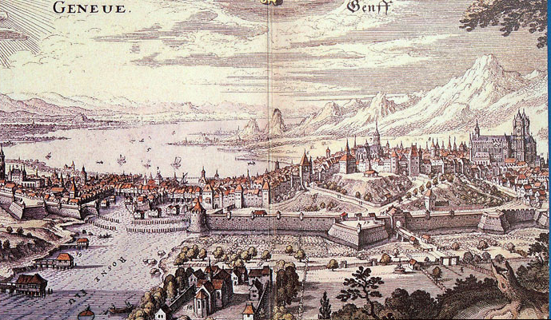
Kalvinismus v praxi
Presbyterské zřízení
Konzistoře
Náboženská disciplína a mravní kontrola
Reforma liturgie a církevního roku
Proměny materiální kultury, ikonoklasmus
Systém vzdělání

Slide 6
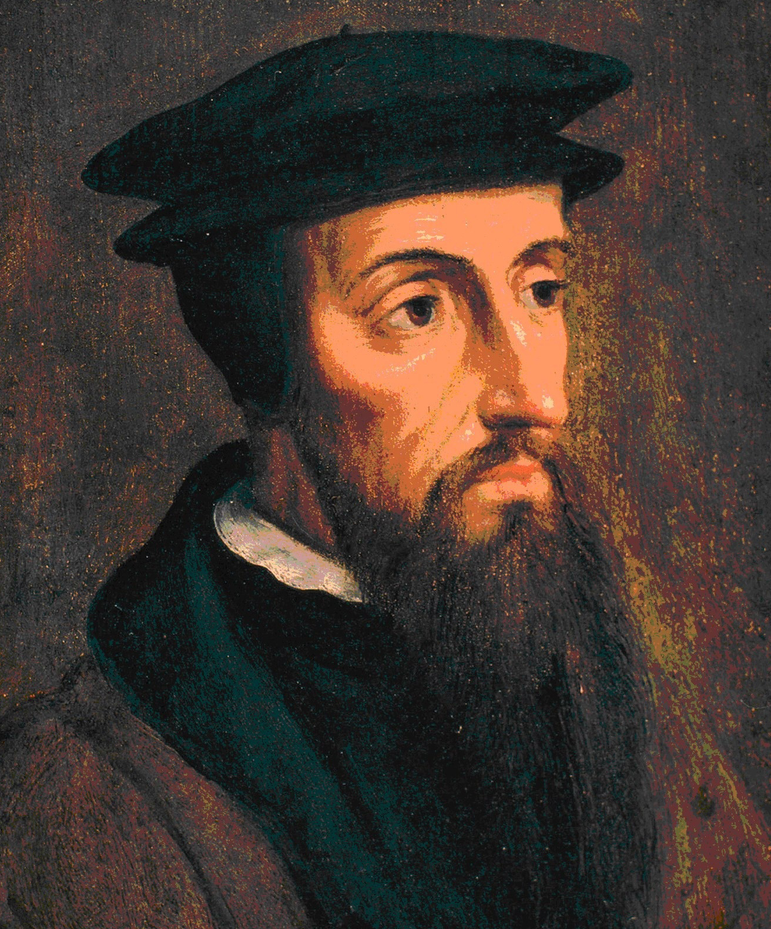
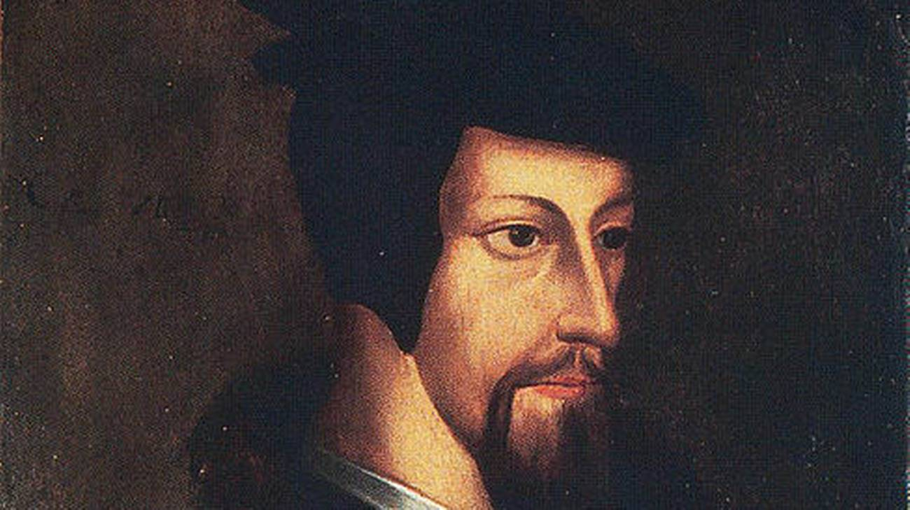
Jan Kalvín (1509-64)
1541: Církevní stanovy (Les Ordonnances Ecclesiastiques

Slide 7
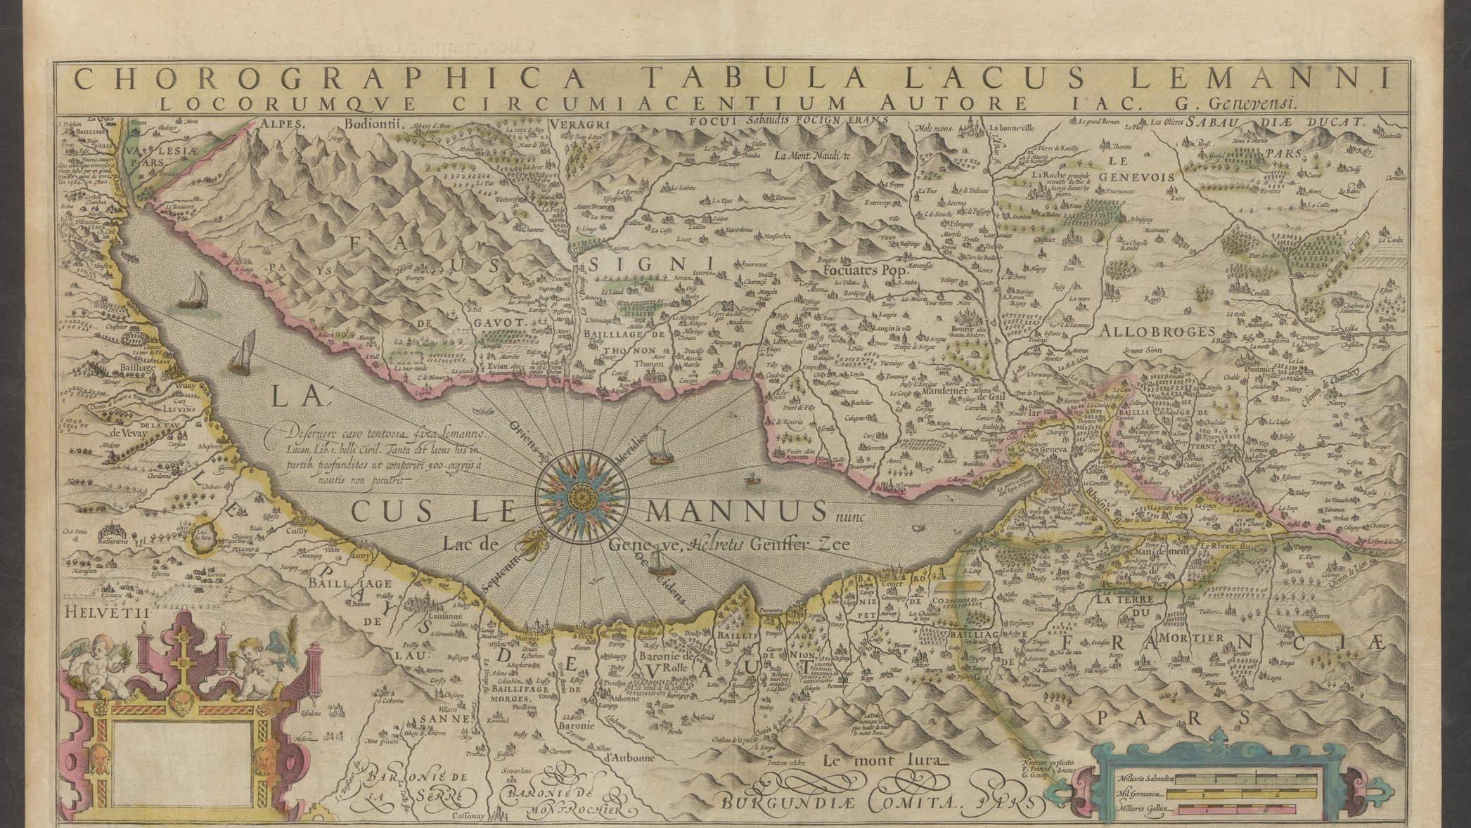

Slide 8
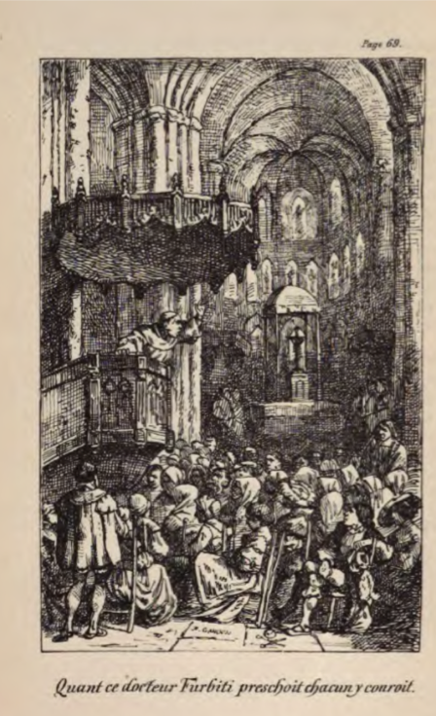
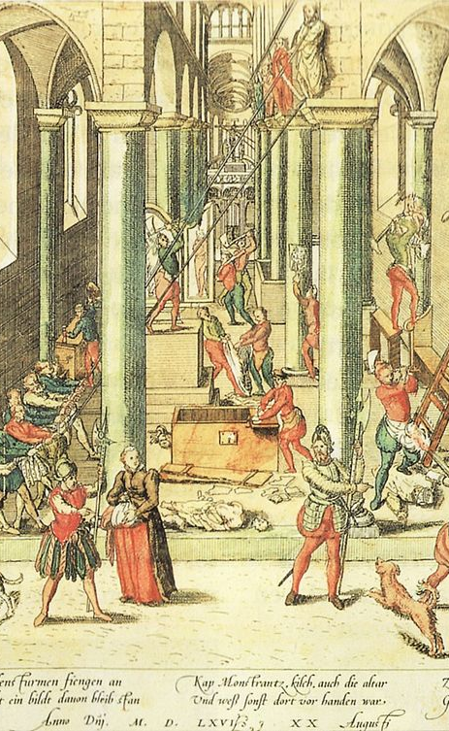
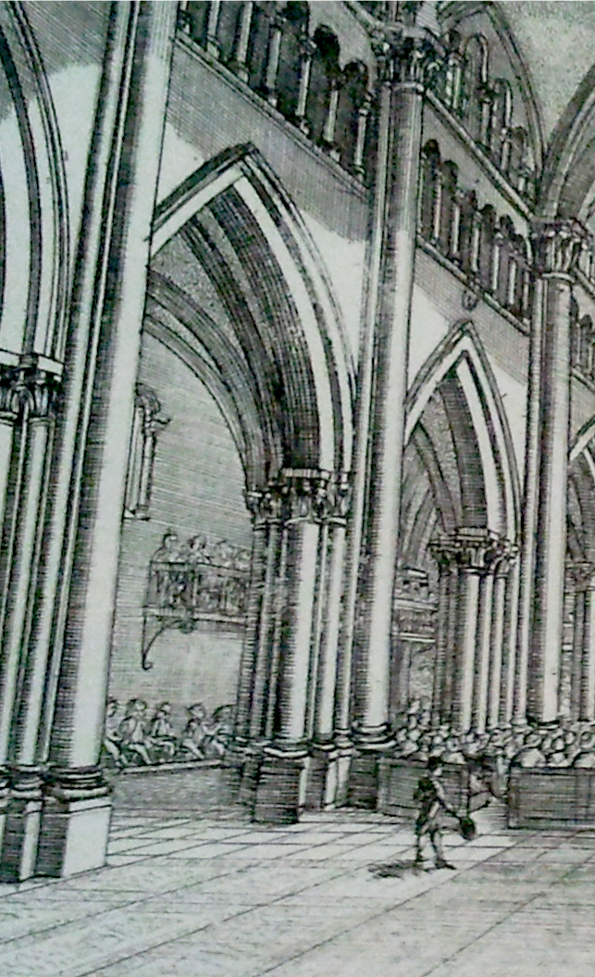

Slide 9
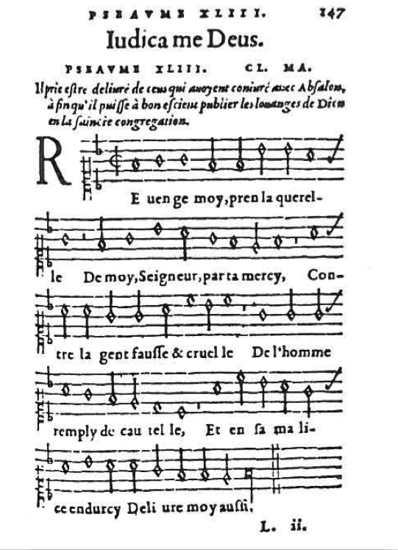
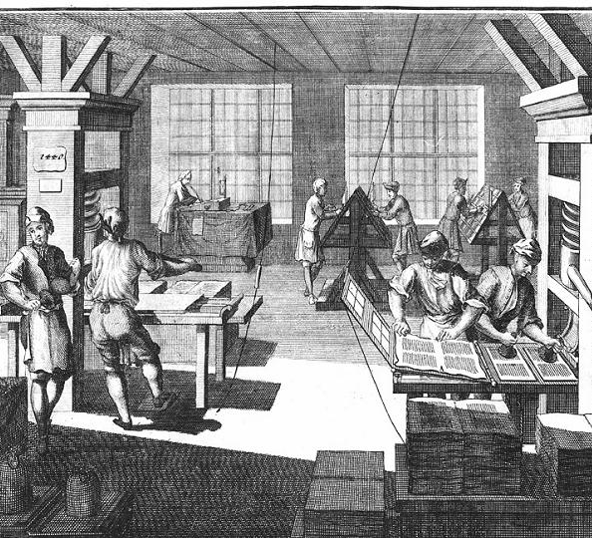

Slide 10
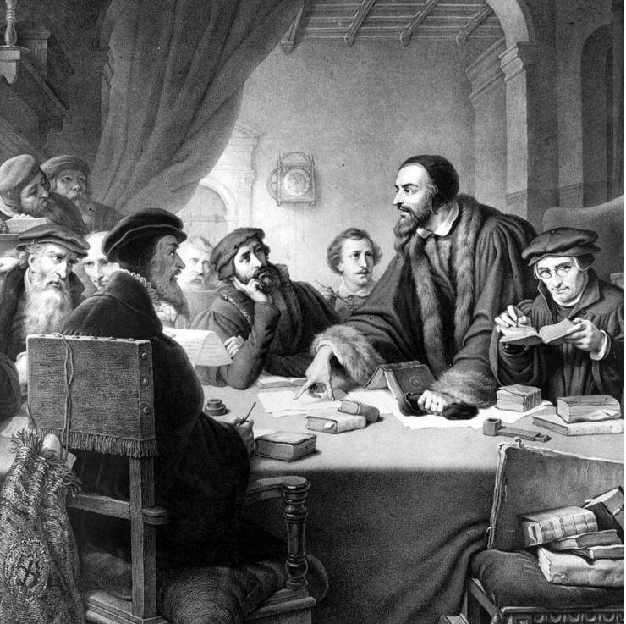
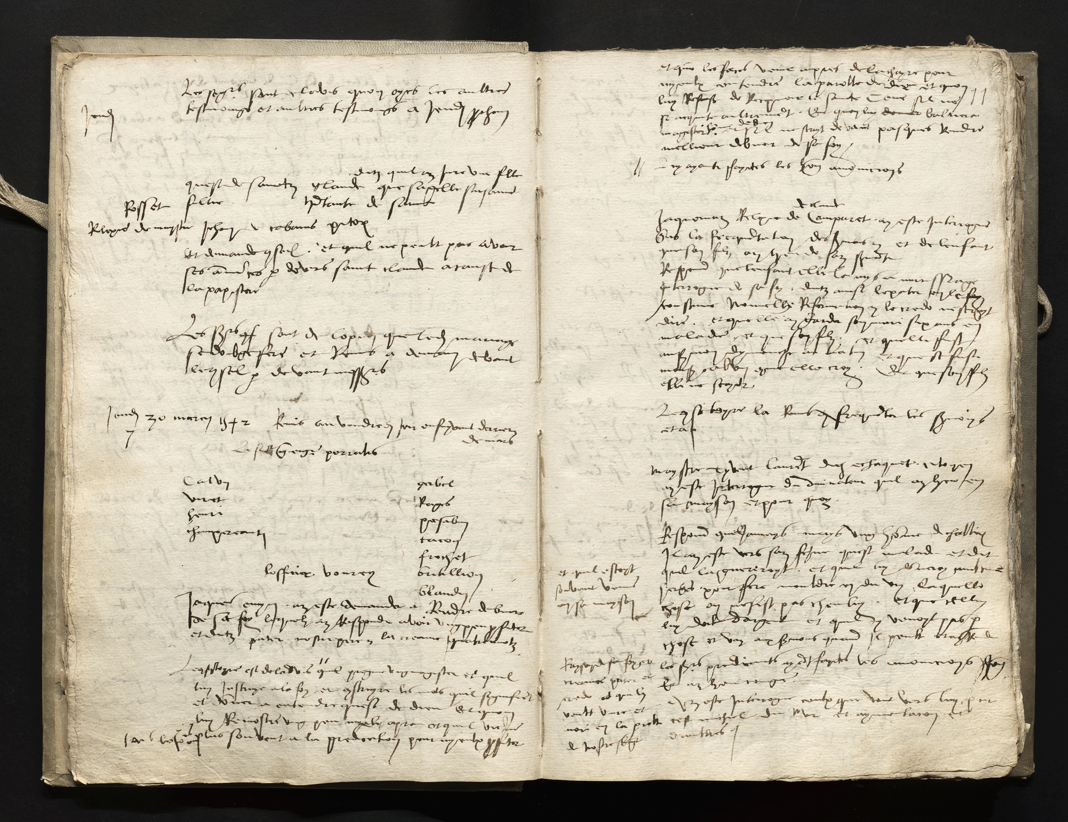
1541: konzistoř

Slide 11
Ženevský katechismus
učitel: Stačí, když se modlíme jazykem, nebo modlitba vyžaduje i mysl a srdce?
dítě: Jazyk není vždy nutný, ale pravá modlitba nikdy nesmí postrádat intelekt a oddanost.
u: Všechny modlitby pronesené pouze jazykem budou tady bezcenné a neúčelné?
d: Ne jen to, ale vzbudí také hlubokou nelibost Boha.
u: Myslíš ale, že v modlitbě nemá být jazyk používán?
d: To ne, protože je často nápomocen při pozvednutí mysli a pomáhá jí, aby se snadno neodklonila od Boha. Kromě toho, protože víc než jiné orgány byl jazyk stvořen aby ukazoval slávu Boží, je správné využít celou jeho schopnost k tomu účelu. Prudkost tužby navíc občas nutí člověka spontánně promluvit, aniž by to zamýšlel
u: Pokud je to tak, jaký smysl má, když se lidé modlí v cizím jazyce, kterému nerozumí?
d: To není nic jiného než výsměch Bohu. Toto pokrytectví by tedy mezi křesťany mělo přestat.

Slide 12
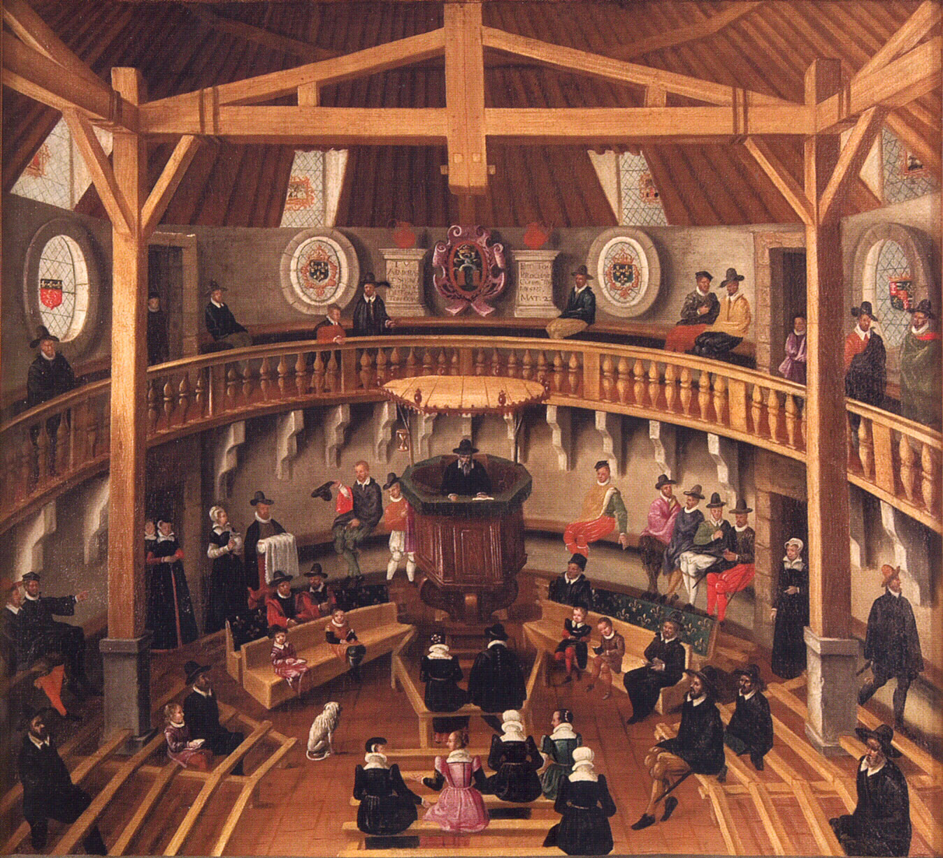

Slide 13
Pověry
Formalismus /povrchnost
Magie/idolatrie
Emoce
Pravé náboženství
porozumění
Niterná víra
intelekt

Slide 14
Kalvín a teologie
„Instituce křesťanského náboženství“
Dvojí predestinace
  sola fide
  svobodná vůle
  Minulost, přítomnost a budoucnost
  „Neměli bychom zkoumat to, co Pán zanechal utajeno“ (Institutes 2: 925)
Miguel Servetus (1509 – 1553)
Pneumatické pojetí eucharistie

Slide 15
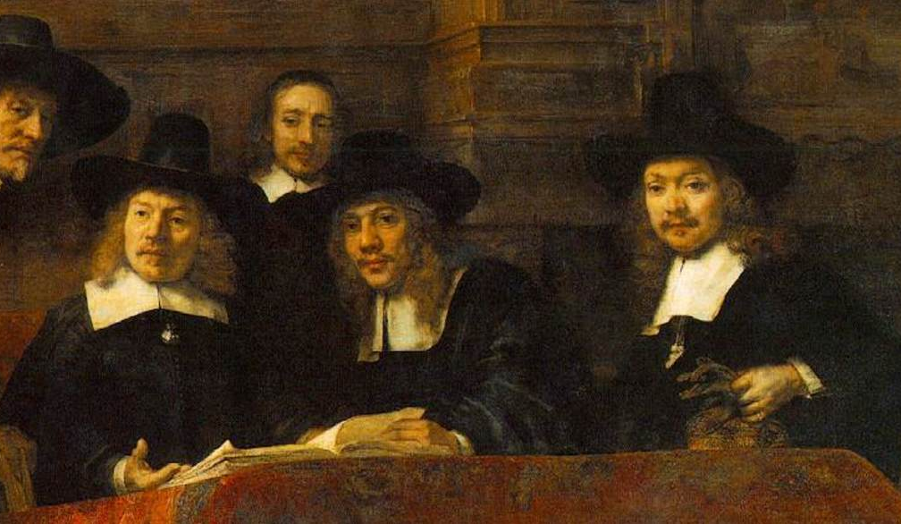
Šíření kalvinismu
1559: Ženevská akademie
Francie
  1562 – náboženské války, Hugenoti
  1572 - Bartolomějské masakry
  1598 –Nantský edikt
Německo
Nizozemí
  exilové komunity (Londýn, Wesel, Emden
  1573 Vilém Oranžský
Německo
  Friedrich III

Slide 16
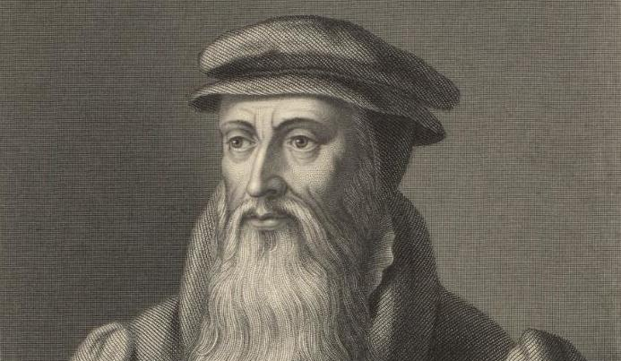
Maďarsko
Polsko
Litva
Skotsko - Kirk
  John Knox (ca. 1514-1572)

Slide 17
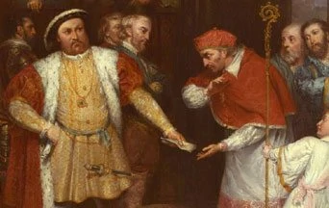
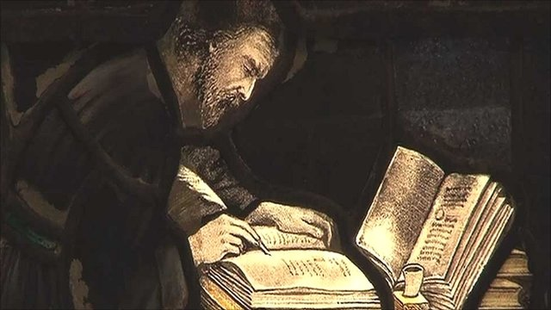
Reformace v Anglii
Překlady Luthera od Williama Tyndala
20. léta: “White House Circle”
Jindřich VIII.
  1534 Supremační akt: Anglicana ecclasia
  1536: 13 článků
  1539: 6 článků
Edward VI (1547-53)
  1549: Book of Common Prayer
  1553: 42 článků
Mary I (1553-58)
Alžběta I (1558-1603)
  1563: 39 článků
Jakub I. Stuart (1556-1625)
  1611 King James Bible

